Slide 1
Fully Hierarchical DenseNets for Multi-modal Brain Tumor Segmentation
胡敬玉
2019.5.29

Slide 2
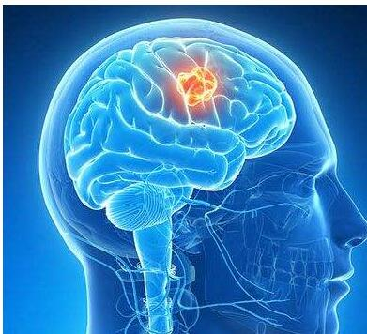
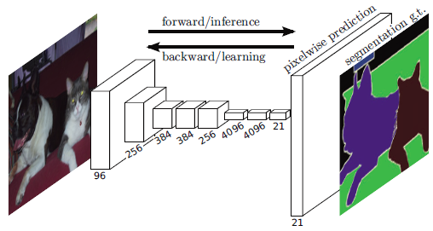
背景
全球每年发生原发性脑肿瘤人数约为250000，占所有癌症的2%左右。在15岁以下儿童中，脑肿瘤在所有癌症的发病率中排名第二。
脑肿瘤的症状主要取决于两个因素：肿瘤的大小（体积），肿瘤的位置。
人工分割
工作量大，耗时巨大
分割结果差异较大，准确性低
利用神经网络进行脑肿瘤分割，可以准确地确定肿瘤的大小。

Slide 3
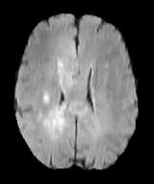
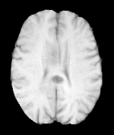
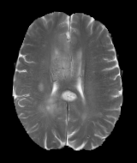
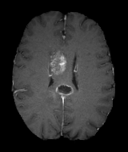
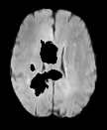
多模态磁共振成像
Segmentation
FLAIR
T1
T1ce
T2
白质
灰质
脑脊液

Slide 4
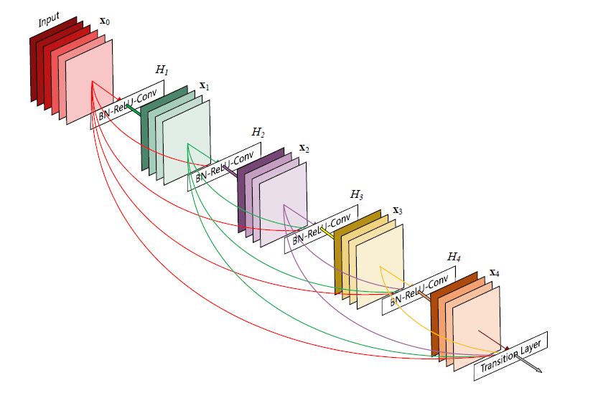
相关工作
Huang G, Liu Z, Van Der Maaten L, et al. Densely connected convolutional networks[C]//Proceedings of the IEEE conference on computer vision and pattern recognition. 2017: 4700-4708.
Dolz J, Gopinath K, Yuan J, et al. HyperDense-Net: A hyper-densely connected CNN for multi-modal image segmentation[J]. IEEE transactions on medical imaging, 2018.

Slide 5
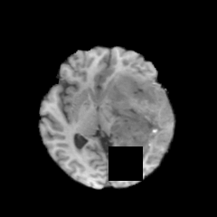

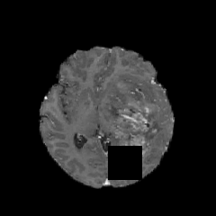

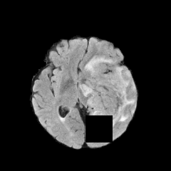

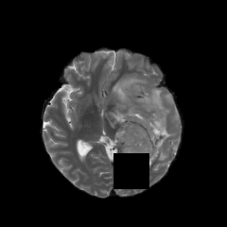

T1
T1ce
FLAIR
T2

Slide 6
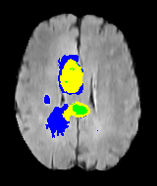
实验
Multimodal Brain Tumor Segmentation Challenge 2017
评价指标：
FLAIR
T1
T1ce
T2
蓝色：囊肿
黄色：增强结构
绿色：坏死部分
Whole Dice
Core Dice
Ground Truth
Enhance Dice

Slide 7
实验
 | Whole Dice | Core Dice | Enhance Dice
Chen et al. | 0.72 | 0.83 | 0.81
Qamar et al. | 0.87 | 0.84 | 0.81
Dolz et al. | 0.8389 | 0.7968 | 0.81
The proposed method | 0.8945 | 0.8483 | 0.8303

Slide 8
消融实验

Slide 9
消融实验
 | DICE |  |  | Sensitivity |  |  | PPV
 | Complete | Core | Enhancing | Complete | Core | Enhancing | Complete | Core | Enhancing
Non-Lateral | 0.8016 | 0.7497 | 0.7524 | 0.7780 | 0.6644 | 0.7227 | 0.8431 | 0.9046 | 0.8160
Hybrid-Fusion | 0.8748 | 0.8212 | 0.8210 | 0.9608 | 0.8407 | 0.8705 | 0.8109 | 0.8279 | 0.7972
Half-Hierarchical | 0.8775 | 0.8393 | 0.8322 | 0.9640 | 0.8536 | 0.8600 | 0.8130 | 0.8485 | 0.8276
DH-DenseNet | 0.8945 | 0.8483 | 0.8303 | 0.9530 | 0.8479 | 0.8678 | 0.8508 | 0.8739 | 0.8223

Slide 10
总结
提出 FH-DenseNet
在BRATS 2017 数据集上取得了先进的结果
充分利用了DenseNet的层级特征
辅助支路，起到监督与提供信息的作用。

Slide 11
Thank You!

